Slide 1
리액트 기반 프로젝트
김기성

Slide 2
목표
SPA를 통해서 새로고침 없이 포켓몬 정보를 동적으로 표시
pokeAPI를 활용하여 포켓몬 데이터를 가져와서 제공

Slide 3
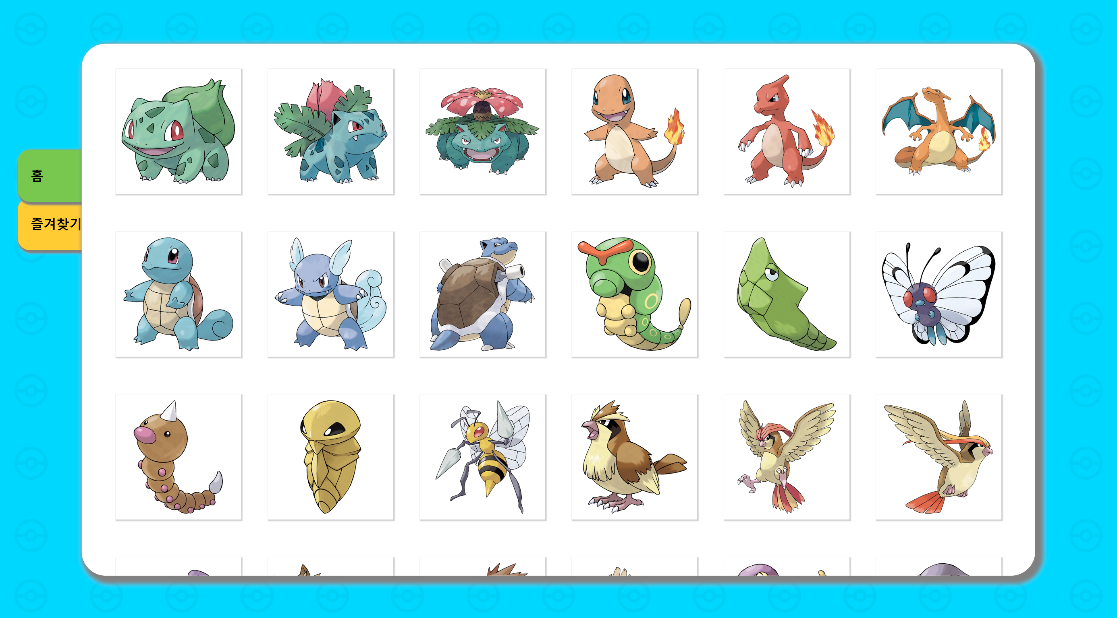
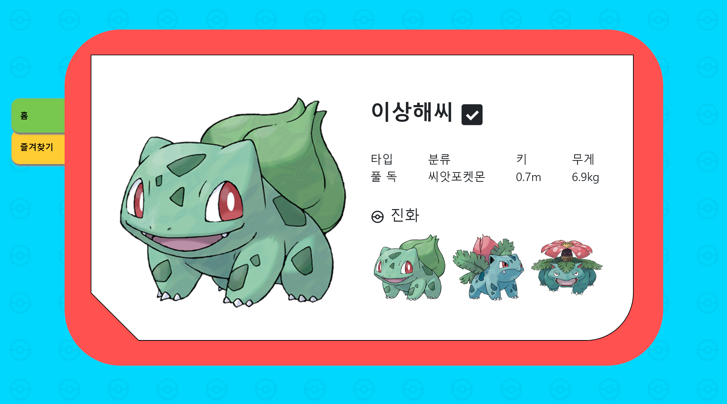
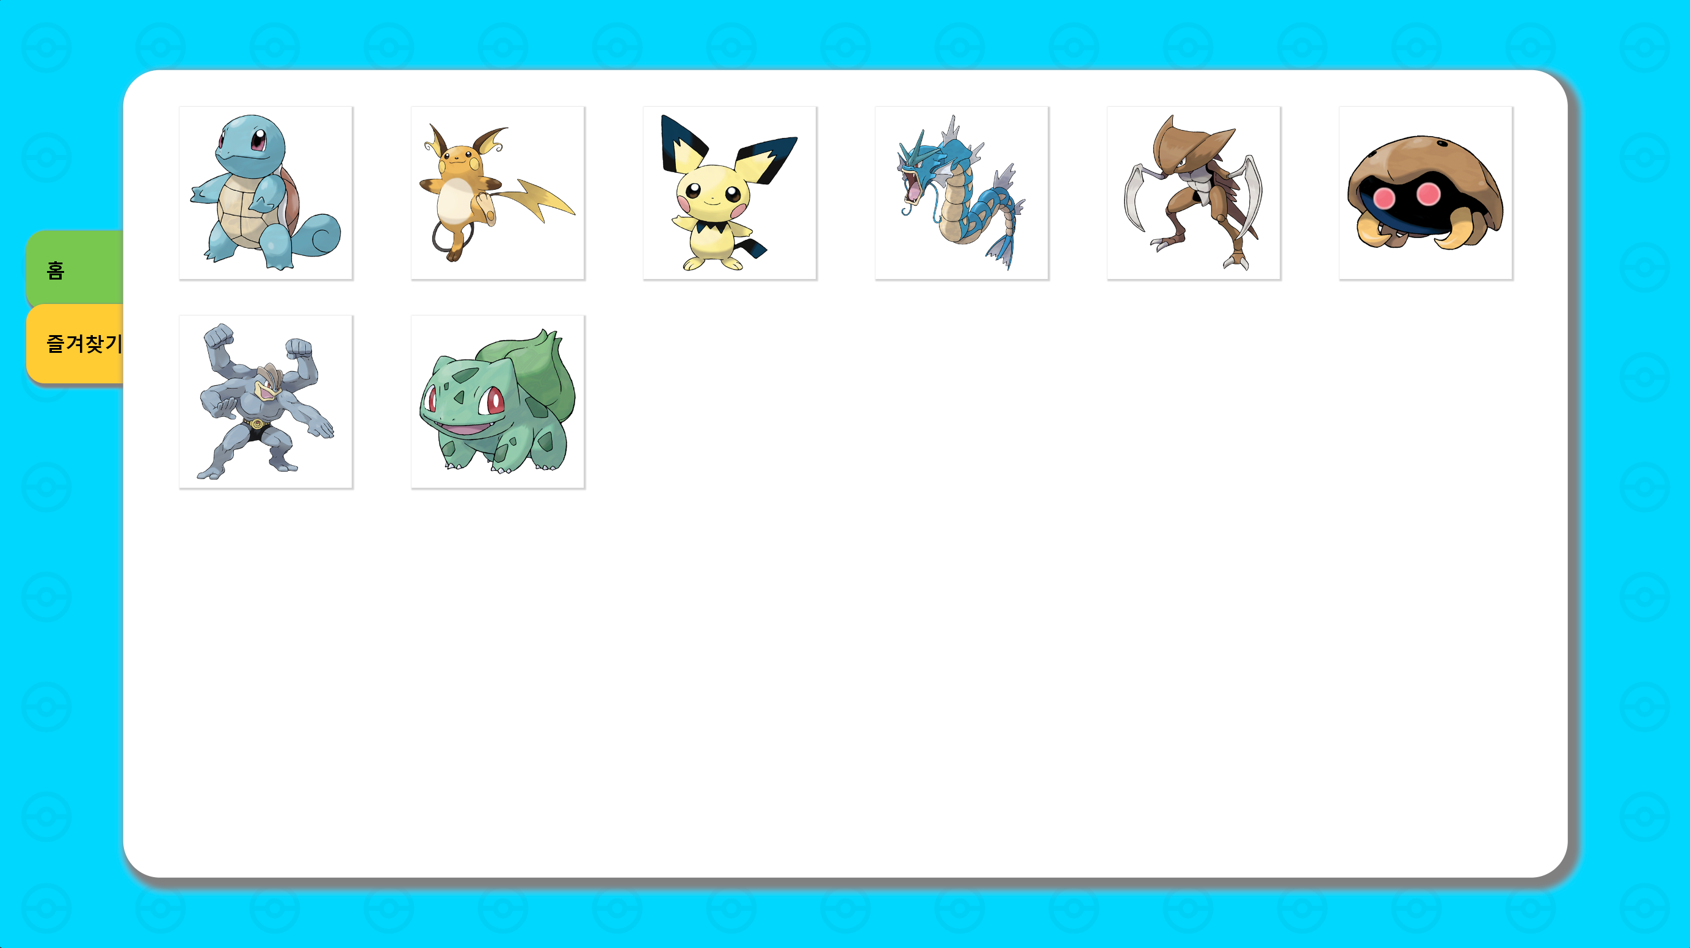
주요 기능

Slide 4
포켓몬 정보 동적 로딩: 실행하면 포켓몬 정보를 즉시 가져와 화면에 표시합니다.
상세 정보 표시: 각 포켓몬에 대한 이름, 이미지, 유형 및 기타 정보를 상세하게 볼 수 있습니다.
저장 기능 : 버튼을 눌러 포켓몬을 저장할 수 있습니다.

Slide 5
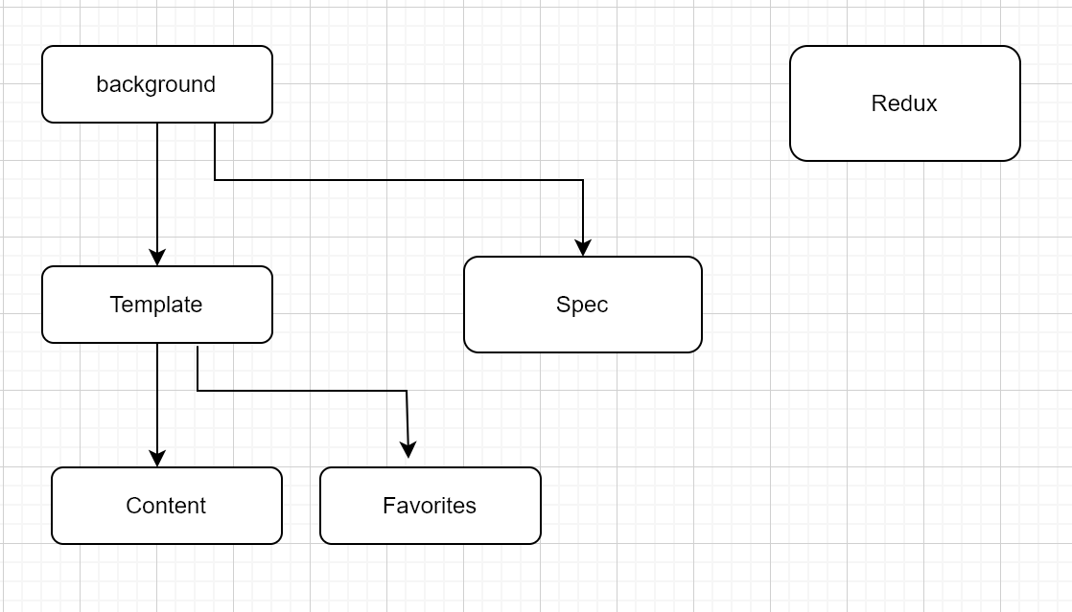
컴포넌트

Slide 6
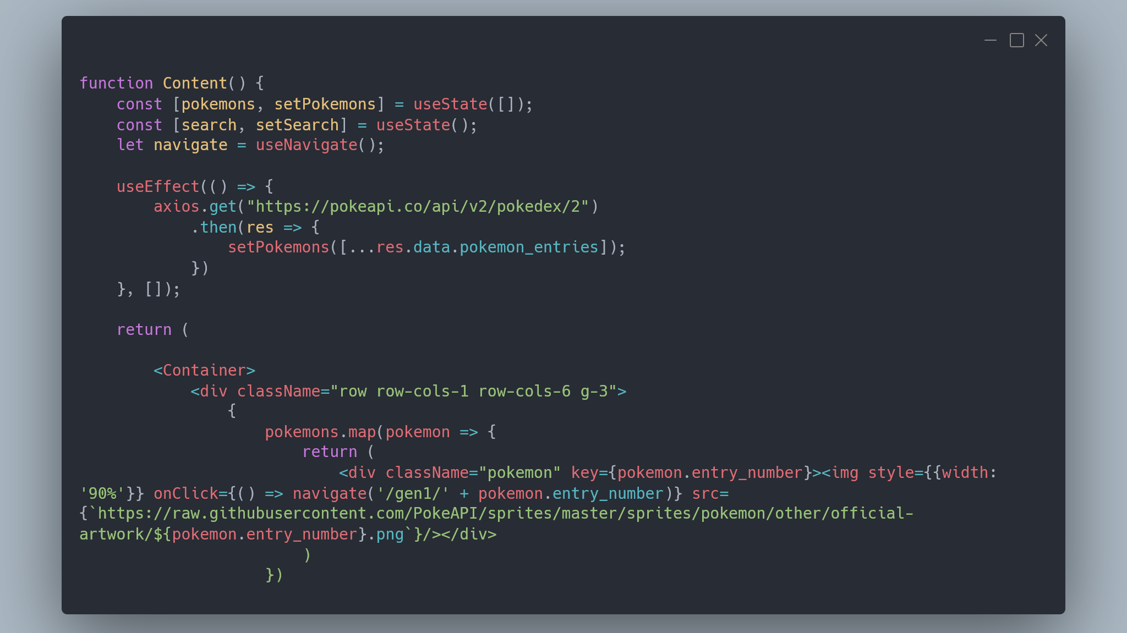

Slide 7
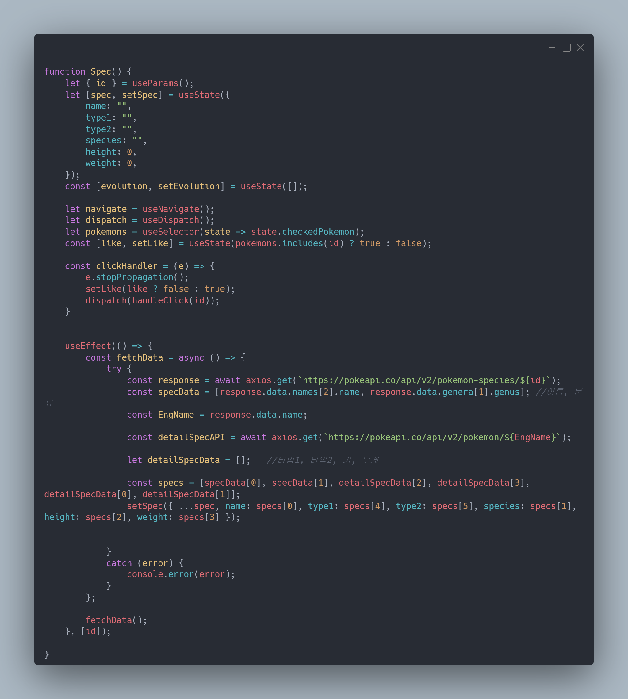

Slide 8
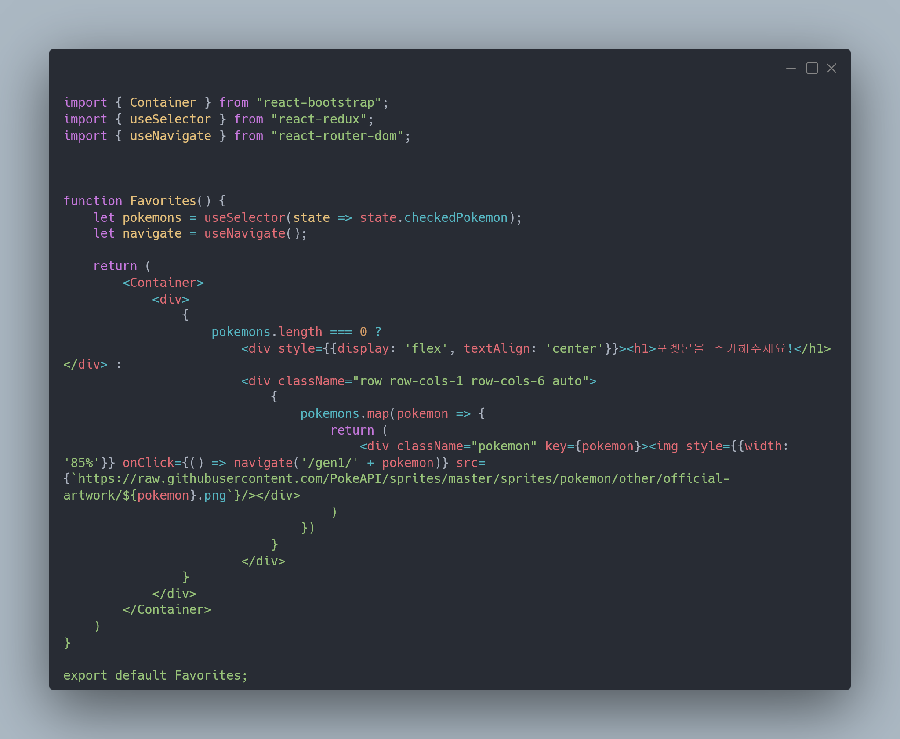

Slide 9
리덕스
컨텐츠 컴포넌트에서 선택한 요소의 id를 받아서 리덕스 스토어에 저장

Slide 10
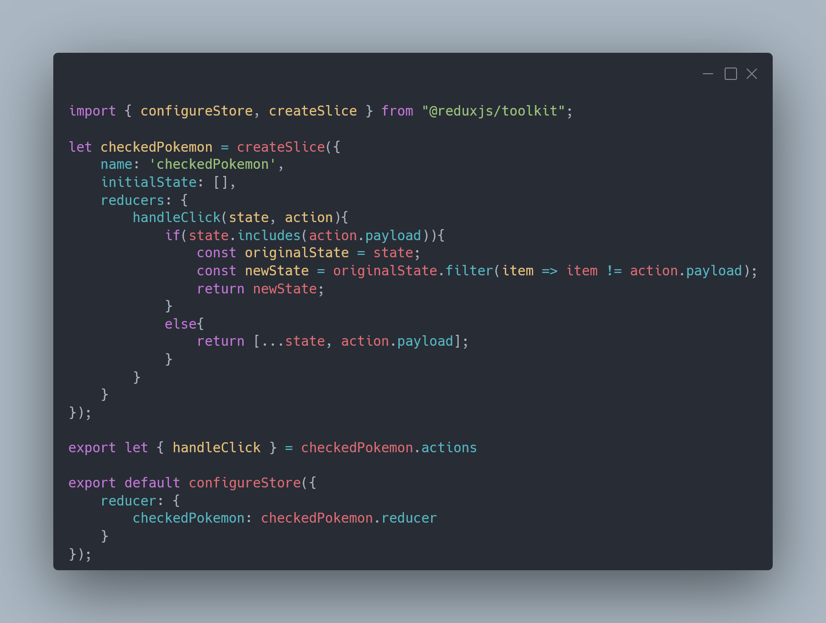

Slide 11
어려웠던 점
API 데이터를 가져오는 과정에서 데이터가 단계적으로 존재하여 데이터를 가져오기 어려웠습니다.
Async와 await 를 활용하여 동기적으로 데이터를 받아와서 문제를 해결했습니다.
코드의 가독성이 떨어져서 실제 업무에서는 이렇게 하지 않을 것 같습니다.

Slide 12
감사합니다.

